Slide 1
ALTERNATIVNA ZANIMANJA
Razredni projekt 8.a

Slide 2
Cilj projekta
-odabrati pravo zanimanje ili poziv u budućem životu budući da se mi osmaši sada nalazimo na velikoj životnoj prekretnici kada moramo odabrati pravu srednju školu s kojom ćemo biti zadovoljni i sretni cijeli život

Slide 3
Sadržaj :
što je zanimanje
podjela zanimanja
tražena zanimanja
zanimanja u kojima ima veliki broj zaposlenih
alternativna zanimanja naših učitelja
atraktivna zanimanja danas

Slide 4
Što je zanimanje?
- skup poslova i radnih zadaća (radnih mjesta) koji su svojim sadržajem i vrstom organizacijski i tehnološki toliko srodni i međusobno povezani da ih obavlja jedan izvršitelj koji posjeduje odgovarajuća znanja, sposobnosti i vještine.

Slide 5
Kako dijelimo zanimanja tj. djelatnosti?
Primarne (poljoprivreda, ribarstvo i šumarstvo)
Sekundarne (industrija, graditeljstvo i rudarstvo)
Tercijarne – uslužne (promet, trgovina, turizam)
Kvartarne (školstvo, zdravstvo, znanost)

Slide 6
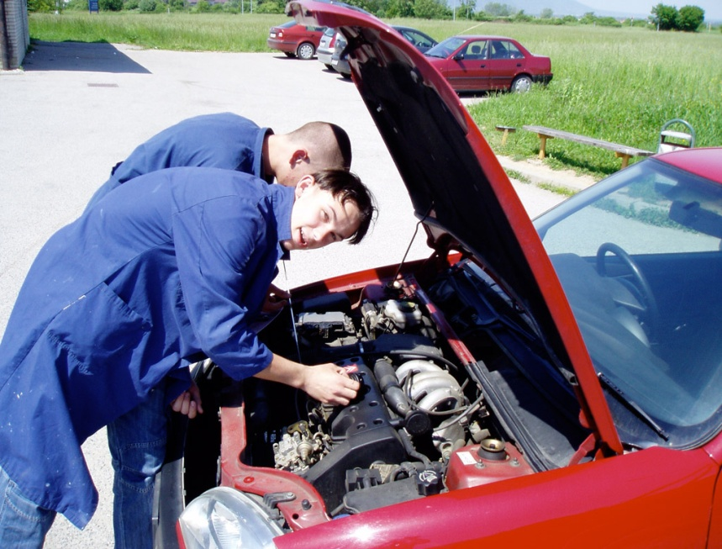
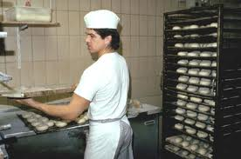
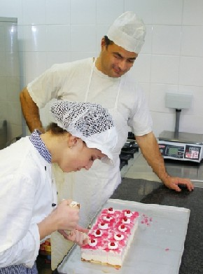
Tražena zanimanja
Slastičar
Mesar
Pekar
Tesar
Zidar
Frizer
Fotograf
Automehaničar

Slide 7
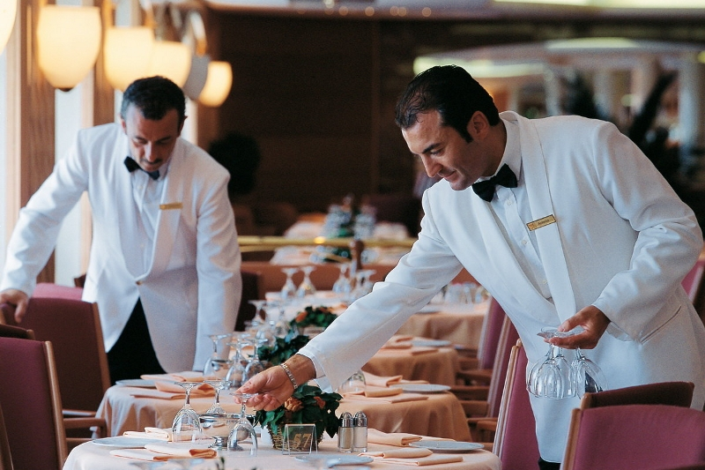
Zanimanja u kojima ima veliki broj zaposlenih su :
uredski službenik
trgovac
kuhari
konobar

Slide 8
Istražili smo i pitali naše učitelje
Zašto su odabrali poziv učitelja/ice?
Što bi drugo voljeli raditi, odnosno što bi bili da nisu učitelji?

Slide 9
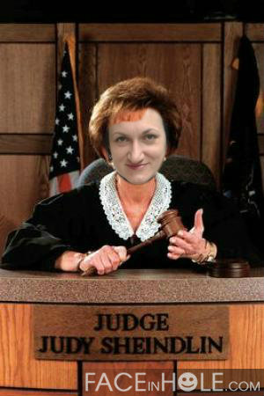
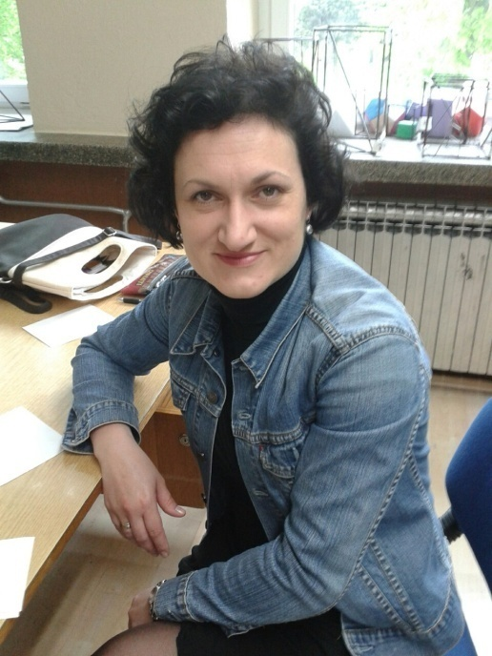
Silvija Horjan, učiteljica
Teta ju je nagovorila da bude profesorica matematike
i fizike i danas joj je zahvalna iako je tada htjela
biti prof. hrvatskog jezika, a kao djevojčica sanjala je biti SUTKINJA.
Profesorica matematike i fizike

Slide 10
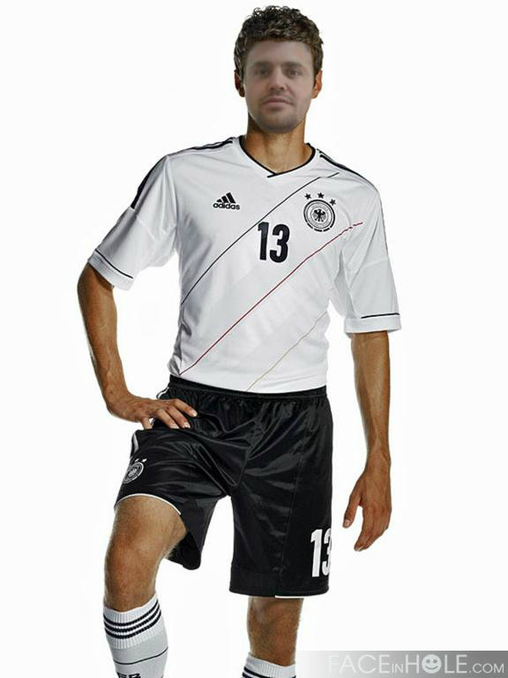
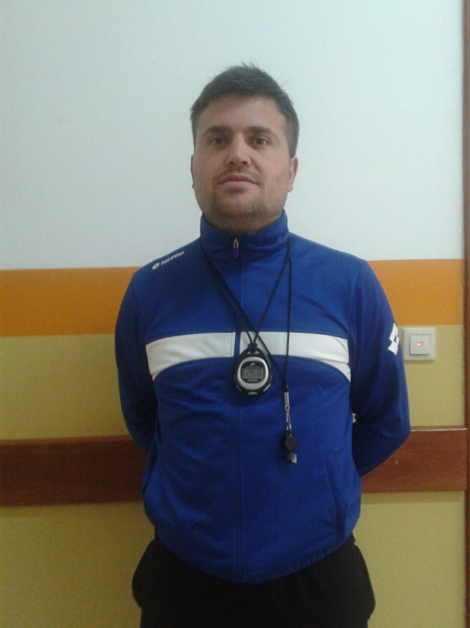
Josip Bogdanović, učitelj
Voli raditi s djecom i podučavati ih ono što su i njega učili.
Da nije učitelj vjerovatno bih bio NOGOMETAŠ iako je mogao preuzeti tatinu firmu.

Slide 11
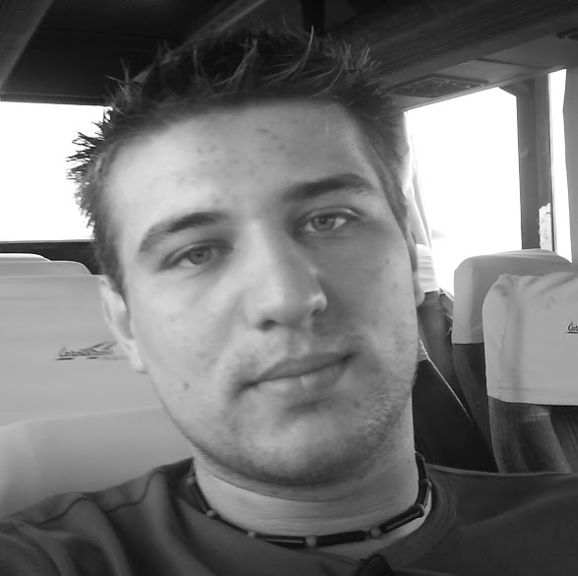
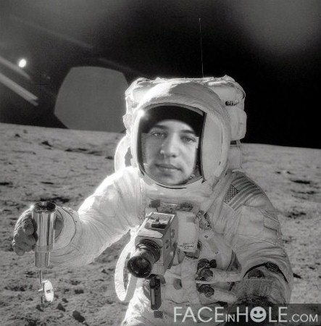
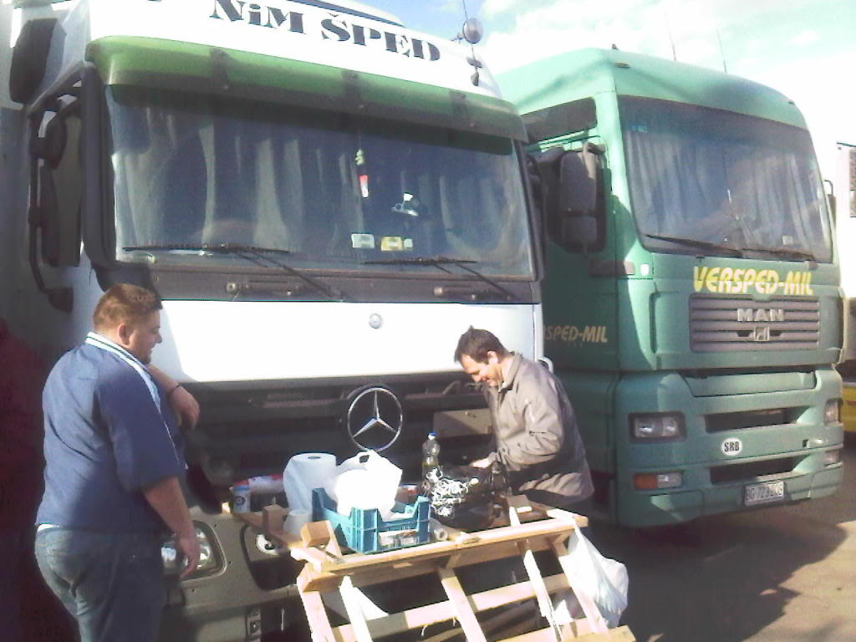
Goran Pintarić, učitelj
Uživa u prenošenju znanja učenicima te obožava
kada vidi istraživačku iskru u učeničkom oku.
- Da nije učitelj bio bih ASTRONAUT ili VOZAČ VELIKOG KAMIONA.

Slide 12
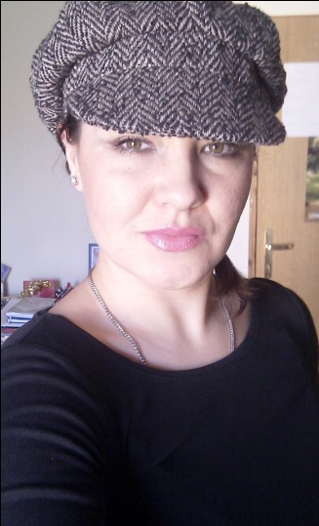
Marija Maja Bogetić, učiteljica
Iz fore je postala učiteljica, bubnula, upisala,
riješila testove i završila.
- Želja joj je biti nešto vezano za medicinu, ali 100% bila bi PJEVAČICA.

Slide 13
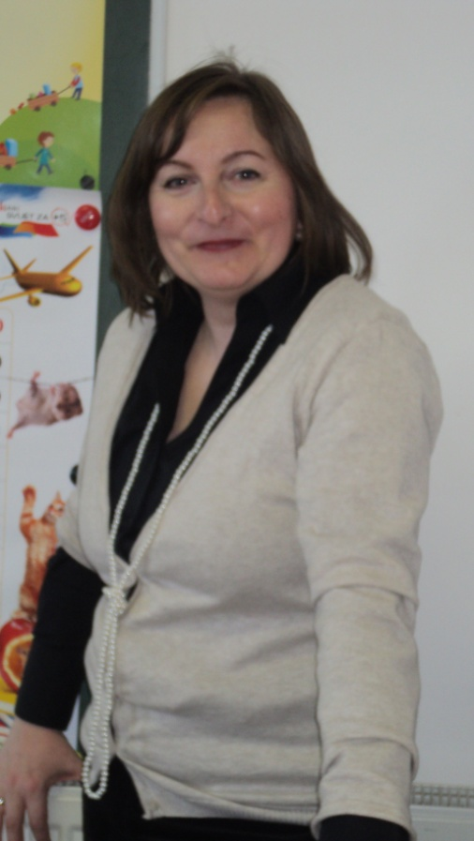
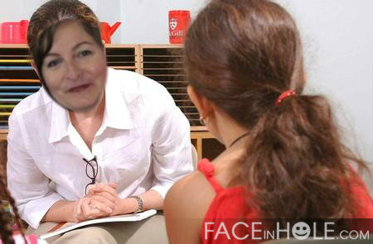
Darija Đurić, učiteljica
Zanimanje učitelj je kreativno zanimanje i uvijek ju je to privlačilo
jer je sa djecom uvijek izazov raidti i zanimljivo je.
- Da nije učiteljica bila bih PSIHOLOGINJA.

Slide 14
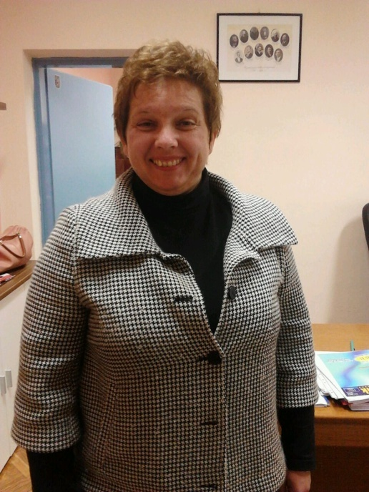
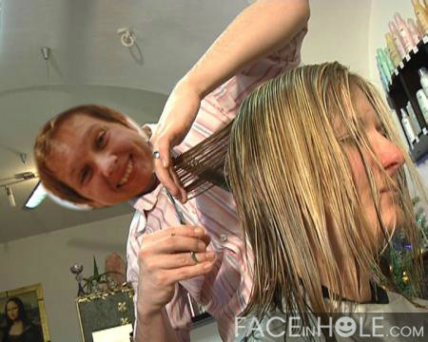
Marina Dražić, ravnateljica
Imala je osjećaj da je poziv učitelja jedan od
najljepših poziva, sada kaže da je bila u pravu.
Da nije učiteljica bila bi FRIZERKA jer voli “čačkati” po kosi.

Slide 15
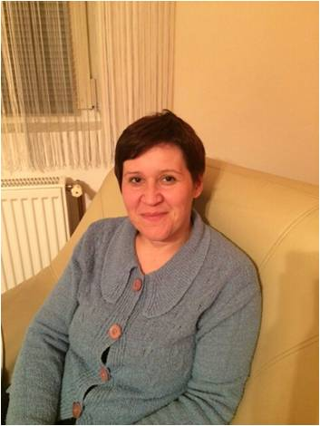
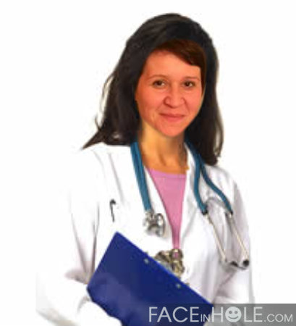
Mirta Cerovski, učiteljica
- poziv učiteljice je jako kreativan, učiteljica oblikuje učenika
kao osobu, na taj poziv potaknule su ju njezine dvije učiteljice
iz osnovne škole.
-Da nije učiteljica bila bi LIJEČNICA jer je to human posao
i jako joj se sviđaju njihove bijele kute i klompe

Slide 16
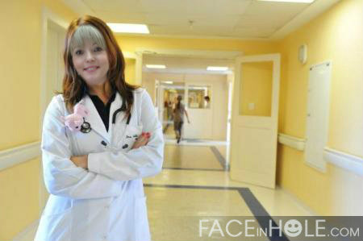
Biljana Kasipović, učiteljica
Voli podučavati i baviti se odgojnim procesima
Da nije profesorica hrv. jezika i književnosti bila bi PSIHIJATRICA zato
što se voli baviti i raditi s ljudima.

Slide 17
Milan Špehar, učitelj
-zbog nedostatka financija, nije otišao studirati u Zagreb, te mu je preostala Pučka akademija u Sl. Brodu. Da je bio kolegij solo matematike upisao bi matematiku, ali je bila samo u paru sa fizikom. Tako mu je preostala Kemija-Biologija.
-da nije profesor bio bi INŽENJER KEMIJE, jer su ga oduvijek privlačile prirodne
znanosti.

Slide 18
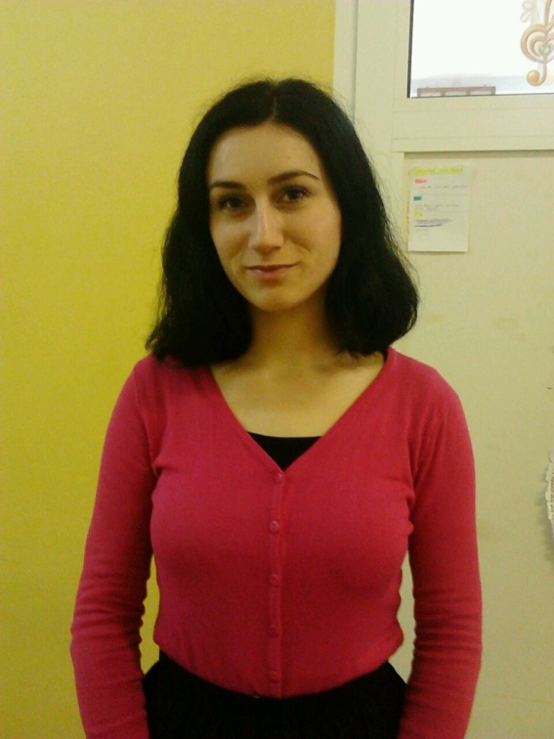
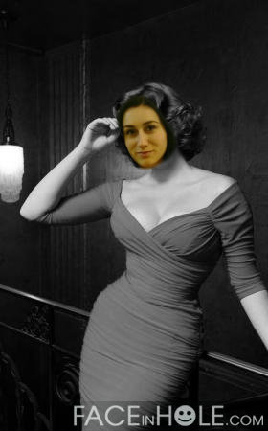
Ines Ištoković, učiteljica
Nikada nije pomislila da bi bila učiteljica, ali je sada sretna zbog toga
što može svašta pružiti učenicima kao i oni njoj.
- Da nije učiteljica imala bi svoju galeriju i vodila likovne radionice.

Slide 19
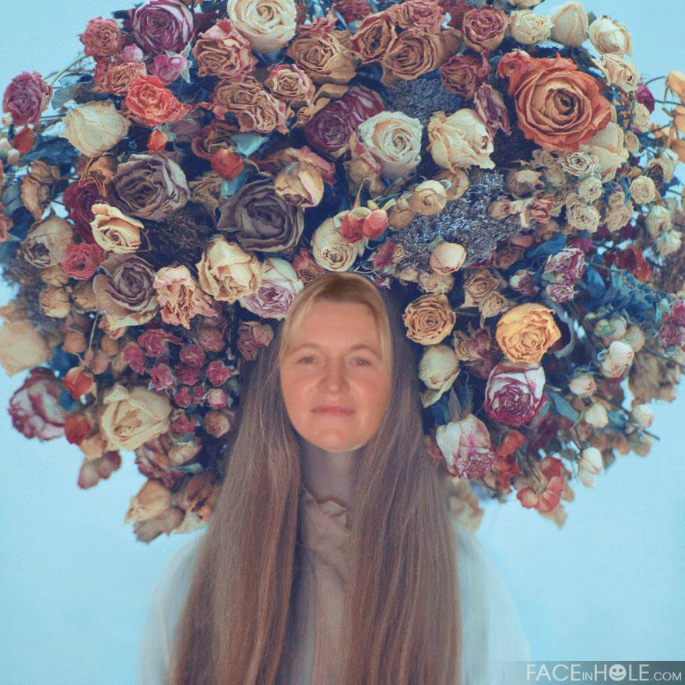
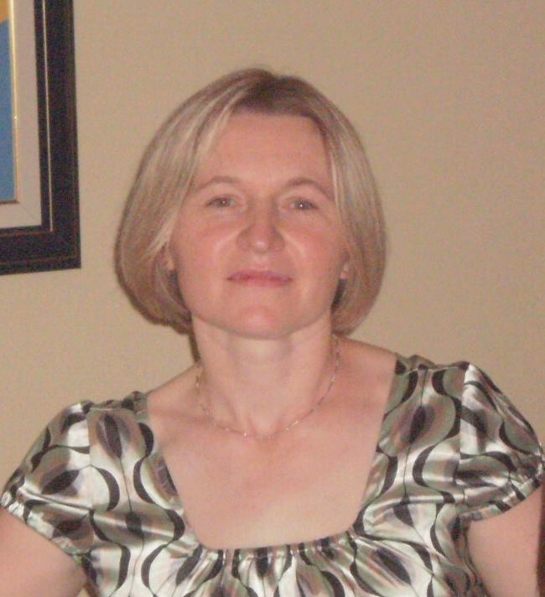
Mirjana Đurašinović, učiteljica
Voli raditi s djecom jer je to kreativno zanimanje.
Da nije učiteljica bavila bi se UZGOJEM CVIJEĆA u nekom ogromnom plasteniku.

Slide 20
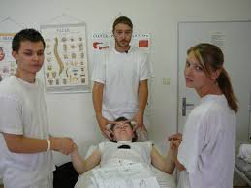
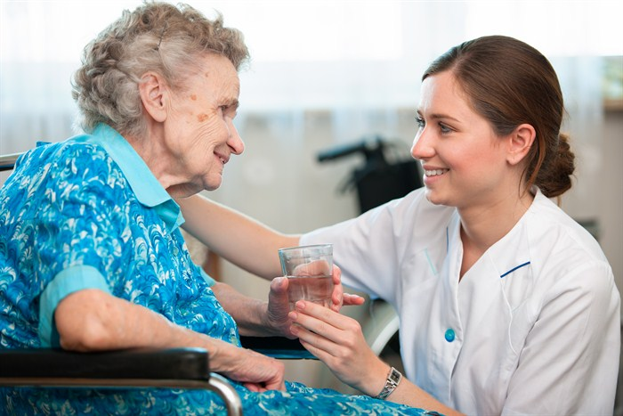
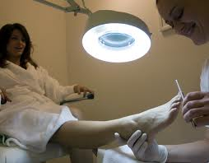
Atraktivna zanimanja
-vizažist, kozmetičar
-pediker, frizer
-knjigovođa, maser
-njegovatelj starijih i nemoćnih osoba

Slide 21
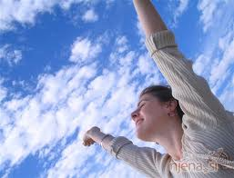
Dragi učenici/ce
-odaberite pravo zanimanje koje će vas usrećiti i činiti zadovoljnim do kraja života
Kad volite posao, svaki je dan blagdan
Bez obzira kakvim se poslovima bavili, ako u njemu ne uživate, nemojte ga ni raditi

Slide 22
Hvala!
Za vas istražili i pripremili učenici 8. a razreda

